Slide 1


IN2
АДАПТАЦИОННАЯ ПЛАТФОРМА ДЛЯ СТУДЕНТОВ

Slide 2
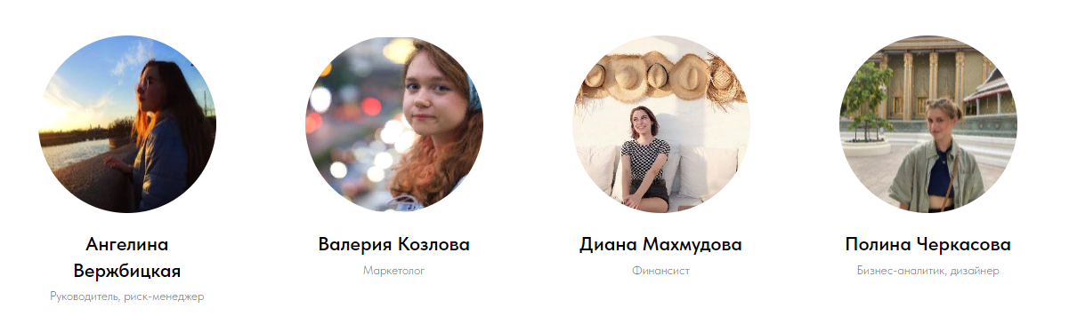


Команда проекта

Slide 3
Потребители
57%
СТУДЕНТОВ ИСПЫТЫВАЮТ
СЛОЖНОСТИ С ОФОРМЛЕНИЕМ
МИГРАЦИОННЫХ ДОКУМЕНТОВ
иностранных
58%
56%
иногородних
СТУДЕНТОВ СТАЛКИВАЮТСЯ СО СТРЕССОМ И ДЕПРЕССИВНЫМ СОСТОЯНИЕМ ПРИ ПЕРЕЕЗДЕ В САНКТ-ПЕТЕРБУРГ
иногородних
СТУДЕНТОВ
НЕ ЗНАЮТ ИНТЕРЕСНЫЕ МЕСТА ГОРОДА
48%
60%
иностранных
иностранных
40%
46%
иногородних
СТУДЕНТОВ
ИСПЫТЫВАЮТ СЛОЖНОСТИ С ПОИСКОМ ПОДРАБОТКИ
иногородних
СТУДЕНТОВ НЕ ЗНАЮТ, ГДЕ МОЖНО БЮДЖЕТНО ЗАКУПИТЬСЯ ХОЗ. ТОВАРАМИ
45%
28%
иностранных
иногородних

Slide 4
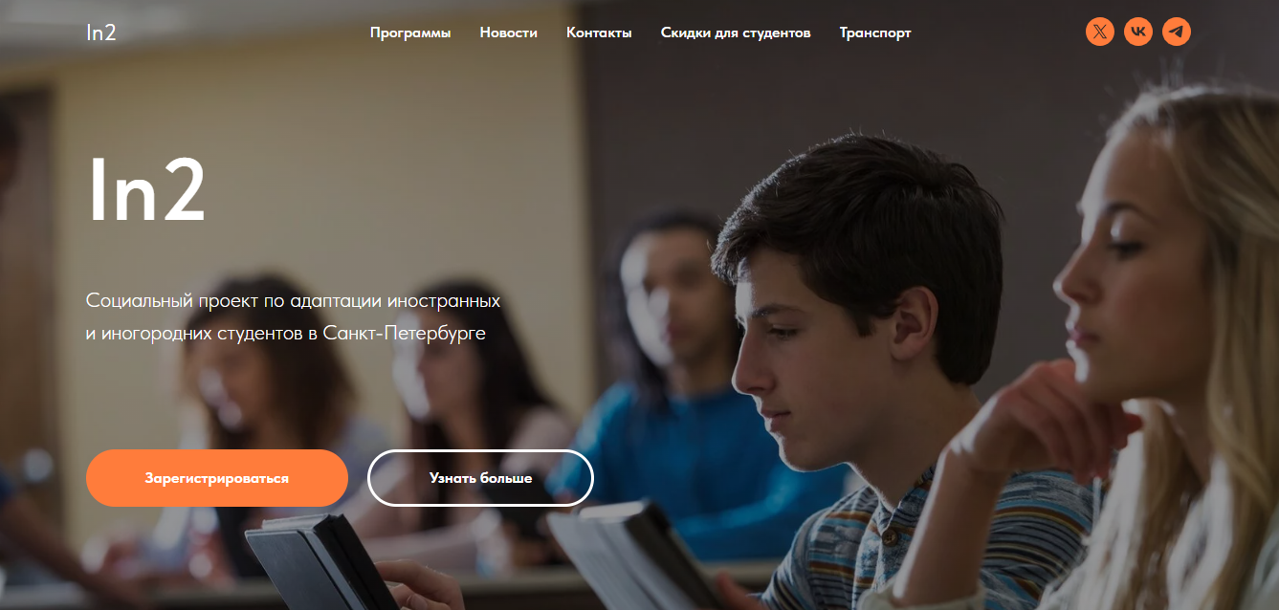

Решение
ПЛАТФОРМА
С ИНФОРМАЦИОННЫМИ РАЗДЕЛАМИ ОБ ОСОБЕННОСТЯХ ЖИЗНИ В САНКТ-ПЕТЕРБУРГЕ, ИНТЕРЕСНЫХ МЕСТАХ, ВОЗМОЖНОСТЯХ ТРУДОУСТРОЙСТВА, ИНФОРМАЦИЕЙ О ДОКУМЕНТАХ, АДАПТАЦИОННЫМИ МЕРОПРИЯТИЯМИ ОТ НАШЕЙ ПЛАТФОРМЫ И Т.Д

Slide 5
Конкуренты
САЙТЫ УНИВЕРСИТЕТОВ
ПРИЛОЖЕНИЯ МАГАЗИНОВ С КАТАЛОГАМИ ТОВАРОВ
КОНКУРЕНТЫ
САЙТЫ С СОБЫТИЯМИ/МЕСТАМИ В ПЕТЕРБУРГЕ
РАЗРОЗНЕННЫЕ САЙТЫ С ИНФОРМАЦИЕЙ О ДОКУМЕНТАХ
ПРИЛОЖЕНИЯ ДЛЯ ЗНАКОМСТВ
РЕКРУТИНГОВЫЕ ПЛАТФОРМЫ ДЛЯ ПОИСКА РАБОТЫ

Slide 6
Конкуренты vs IN2
Конкуренты
IN2
5 ЧАСОВ
6+ ЛИЧНЫХ КАБИНЕТОВ НА РАЗЛИЧНЫХ САЙТАХ/ПРИЛОЖЕНИЯХ
15 ТЫС. РУБЛЕЙ
10000 НЕРВНЫХ КЛЕТОК
20 МИНУТ
1 ЛИЧНЫЙ КАБИНЕТ
2 ТЫС. РУБЛЕЙ (МАКСИМУМ)
ВИЗУАЛЬНОЕ НАСЛАЖДЕНИЕ И УДОБНЫЙ СОВРЕМЕННЫЙ ФУНКЦИОНАЛ

Slide 7
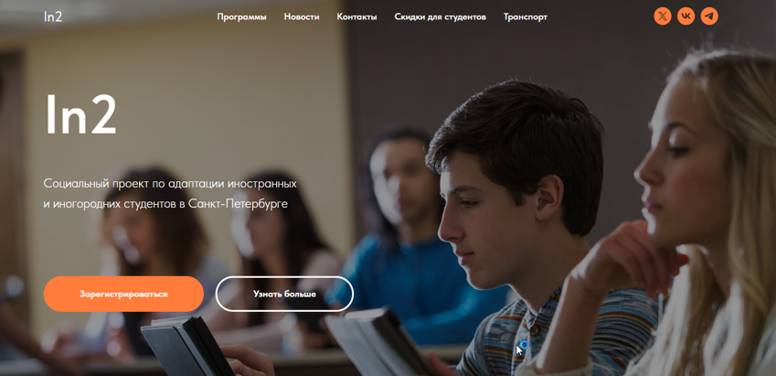
Инновационность
ЕДИНЫЙ САЙТ,
НА КОТОРОМ СТУДЕНТЫ НАЙДУТ ИНФОРМАЦИЮ СРАЗУ О ДОКУМЕНТАХ, ПОИСКЕ ИНТЕРЕСНЫХ МЕСТ, ГДЕ КУПИТЬ НЕОБХОДИМЫЕ ТОВАРЫ ДЛЯ ЖИЗНИ, ИНФОРМАЦИЮ О РАБОТЕ

Slide 8
Стадия до инкубатора
ДО УЧАСТИЯ В ИНКУБАТОРЕ У НАС БЫЛА ТОЛЬКО НЕОГРАНЕННАЯ ИДЕЯ

Slide 9
Что сделали за инкубатор
1
4
ДОРАБОТАЛИ ИДЕЮ И ОФОРМИЛИ В LEAN CANVAS
СОСТАВИЛИ ПОРТРЕТ ЦЕЛЕВОЙ АУДИТОРИИ
2
5
ПРОВЕЛИ АНАЛИЗ ПРЯМЫХ И КОСВЕННЫХ КОНКУРЕНТОВ
РАЗРАБОТАЛИ ФИНАНСОВУЮ МОДЕЛЬ
3
6
ПОДТВЕРДИЛИ НАЛИЧИЕ ПРОБЛЕМ У ЦА С ПОМОЩЬЮ ОПРОСНИКА
СОЗДАЛИ ПРЕДВАРИТЕЛЬНУЮ ВЕРСИЮ САЙТА С ОСНОВНЫМИ ФУНКЦИОНАЛЬНЫМИ КНОПКАМИ

Slide 10
Стадия после инкубатора
ПРЕДВАРИТЕЛЬНАЯ ДАТА ТЕСТИРОВАНИЯ MVP: ФЕВРАЛЬ 2024
MVP
ЗАПУСК ГОТОВОГО ПРОДУКТА: МАЙ 2024

Slide 11
Рынок
82,3 млрд рублей
4,9 млрд рублей
735 млн рублей
Достижимый объем рынка
Общий объем рынка
Доступный объем рынка

Slide 12
Финансовый план
9%
АДМИНИСТРАТИВНЫЕ УСЛУГИ
ТРЕБУЕТСЯ 301.270 РУБЛЕЙ НА МАРКЕТИНГ, ФОТ, ПРОГРАММНОЕ ОБЕСПЕЧЕНИЕ
19%
ОБЩИЕ РАСХОДЫ
72%
КОММЕРЧЕСКИЕ РАСХОДЫ

Slide 13
Запрос
ФИНАНСИРОВАНИЕ В РАЗМЕРЕ 300 Т.Р. НА ЗАПУСК САЙТА И РЕКЛАМУ

Slide 14
Спасибо за внимание!

